Slide 1
Протокол Kerberos
Выполнил: Калинин Тимур
Группа: НФИбд-02-19

Slide 2

Общие сведения
Kerberos – сетевой протокол аутентификации
Был разработан в 1988 в MIT
Работает через незащищенное сетевое соединение

Slide 3
Проблемы при аутентификации по незащищенному соединению
Проблема передачи пароля. Kerberos решает эту проблему при помощи использования криптографических ключей.
Проблема обмена паролем. Решается при помощи использования доверенного защищенного посредника (KDC – Key Distribution Center или Центр распределения ключей)

Slide 4
Центр распределения ключей
Доверенный посредник, который хранит долговременные криптографические ключи для клиента и для сервера.
При авторизации в качестве данных доступа выдает так называемые сессионные ключи, используемые клиентом для доступа к конкретной службе.

Slide 5
Термины протокола Kerberos
Билет (ticket) – временные данные, выдаваемые клиенту для аутентификации на сервере, на котором располагается необходимая служба. Выдаются сервером TGS (Ticket Granting Server)
Клиент (client) – некая сущность в сети, которая может получить билет от Kerberos.
Центр выдачи ключей (key distribution center, KDC) – сервис, выдающий билеты Kerberos.

Slide 6
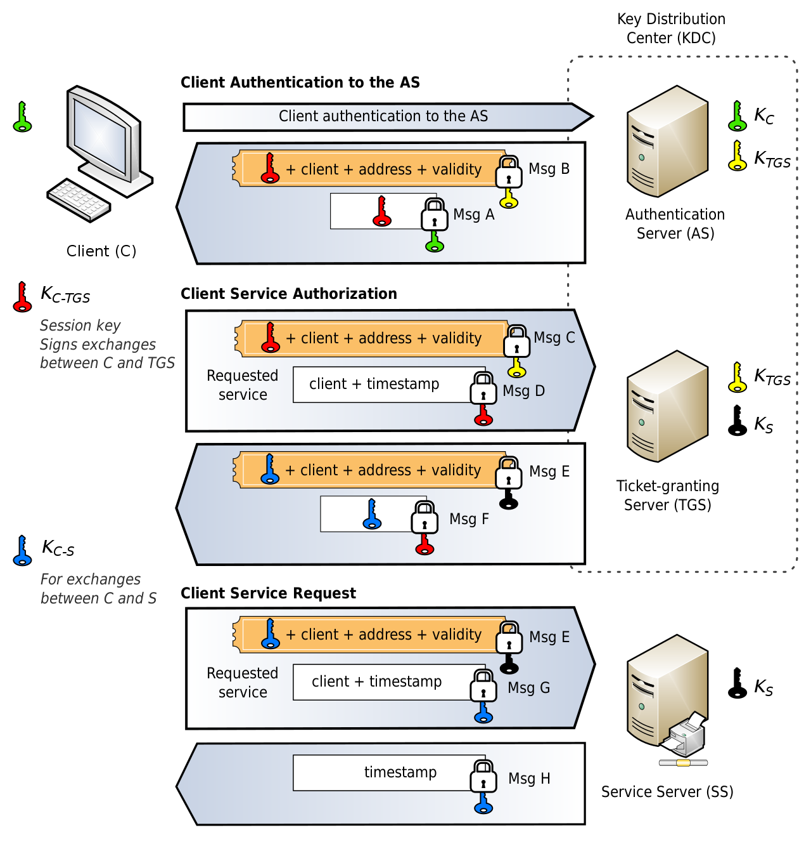
Основной принцип работы Kerberos

Slide 7
Версии протокола Kerberos
Kerberos 4. Выпущена в 1988. Поддержка прекращена в 2006.
Kerberos 5. Выпущена в 1993.
Расширение PKINIT. Разработано в 2006.

Slide 8
Поддержка
Kerberos поддерживается следующими операционными системами:
Windows 2000 и более поздние версии
различные UNIX и UNIX подобные ОС (Apple Mac OS X, Red Hat Enterprise Linux 4, FreeBSD)

Slide 9
Источники
1. Kerberos (protocol) . Wikipedia (электронный ресурс). URL: https://en.wikipedia.org/wiki/Kerberos_(protocol)
2. Kerberos. Национальная библиотека им. Н. Э. Баумана (электронный ресурс). URL: https://ru.bmstu.wiki/Kerberos

